Slide 1


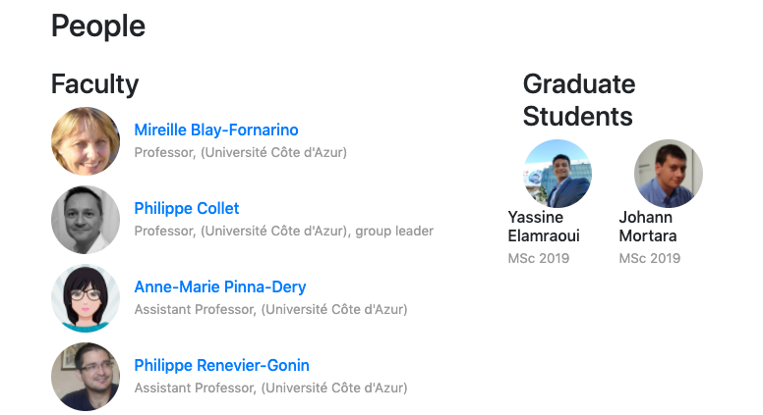
Equipe SPARKS groupe MUSCAT* Focus sur l’IE : Requirements in action
eMpowering hUmans in maStering production of large sCale sysTems
https://muscat-researchgroup.github.io/
Notes:
J’ai choisi de mettre le focus sur une souspartie de l’équipe SPARKS Muscat que nous sommes en train de créer et de mettre le focus sur nos travaux qui visent à utiliser les exigences dans le cycle de développement de très grands systèmes

Slide 2
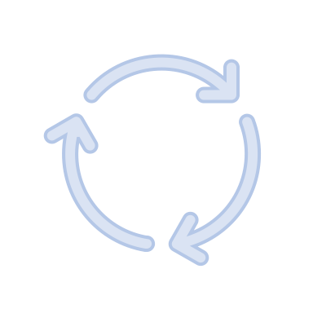
Développement continu de grands systèmes
Dev+Ops
Exigences
Interactions
Très grande variabilité des usages
Agilité
Composition de composants
Pratiques adaptées ou non au contexte, apprises de contextes précédents, ...
Bonnes Pratiques, Normes à respecter
Des compromis entre performances et coûts
Contraintes (Physiques, logicielles, usages)
Notes:
D’un côté nous devons respecter un grand nombre d’exigences de différents ordres, y compris en y intégrant des compromis
D’un autre côté le développement doit être agile au sens correspondre au mieux aux besoins de utiliseturs et donc s’adapter,
Il est dépendant d’un grands nombres de composants qui arrivent avec leurs propres contraintes et les pratiques en elles-mêmes bonnes ou mauvaises ne sont pas troujours raisonnées, connues, ….
Bien sûr tout cela évolue : la production mais également les exigences…
Il existe bien évidemment différentes passerelles entre les deux univers
Notre objectif est de lsystématiser ces usages relativement au cycle de développement

Slide 3

Développement continu de grands systèmes : systématiser les interactions entre exigences et toutes les étapes du Dev+Ops
Interactions systématiques
Dev+Ops
Exigences
Très grande variabilité des usages
Agilité
Composition de composants
Pratiques adaptées ou non au contexte, apprises de contextes précédents, ...
Bonnes Pratiques, Normes à respecter
Des compromis entre performances et coûts
Contraintes (Physiques, logicielles, usages)

Slide 4

Développement continu de grands systèmes : Très grande variabilité et vérification de cohérence
Interactions systèmatiques
Dev+Ops
Exigences
Très grande variabilité des usages
Agilité
Composition de composants
Pratiques adaptées ou non au contexte, apprises de contextes précédents, ...
Bonnes Pratiques, Normes à respecter
Des compromis entre performances et coûts
Contraintes (Physiques, logicielles, usages)
Variability-Intensive Applications over Highly-Configurable Platforms: Early Feasibility and Optimality Analysis (Sami Lazreg 20, Société VISTEON)
Understanding Large Object-Oriented Variability-Rich Systems by Automatic Detection of Implemented Variation Points (Johann Mortara 2019-2022)
Notes:
Quelles sont les abstractions à remonter?
Il capture les exigences et les spécifications sous la forme de flux de données variables et de plateformes matérielles configurables, avec des contraintes non fonctionnelles et une fonction de coût. Un algorithme original de mise en correspondance dérive ensuite automatiquement l'espace de conception, le génère sous la forme d'un modèle de calcul conscient de la variabilité, qui encode efficacement chaque conception de système. De nouveaux algorithmes de vérification permettent ensuite d'identifier efficacement les conceptions appropriées. Les avantages de notre approche sont évalués à travers une étude de cas réelle de l'industrie automobile.
Se brancher sur les bonnes formes d’exigences
Consistences sur
Une interaction –
Vérification de consistence
Extracyion de la variabilité --- un modele unifier pour vérifier que on ne peut pas construire des systèmes
Key config
Code mort
Key config… mais mapping fichiers intermédiaires…
Abstractions pour déterminer les objectifs de sélection de fichiers, injection de parametres

Slide 5


Développement continu de grands systèmes : Justifier des « bonnes » pratiques
Interactions systématiques
Dev+Ops
Exigences
Très grande variabilité des usages
Agilité
Composition de composants
Pratiques adaptées ou non au contexte, apprises de contextes précédents, ...
Support of Justification Elicitation:
(Clément Duffau 19, société AXONIC)
Justifications within the integration process (été 20, avec Sébastien Mosser)
Bonnes Pratiques, Normes à respecter
Des compromis entre performances et coûts
Contraintes (Physiques, logicielles, usages)
Notes:
On peut etre pure Ops ou Dev5

Slide 6
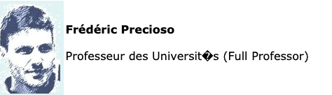
Développement continu de grands systèmes : Mastering ML practices
Interactions systématiques
Dev+Ops
Exigences
Très grande variabilité des usages
Agilité
Composition de composants
Pratiques adaptées ou non au contexte, apprises de contextes précédents, ...
ML Workflows portfolio: problem identification through SPL and meta-learning approaches (ROCKFLOWS 2016 -> …)(http://rockflows.i3s.unice.fr/)
Anomaly detection in time series: what are the requirements that drive the choice of the best workflow? How to learn from apparent contradictions?(Yassine El AMRAOUI, 21-> 24 société EZAKO)
Bonnes Pratiques, Normes à respecter
Des compromis entre performances et coûts
Contraintes (Physiques, logicielles, usages)

